Slide 1
國中生涯發展紀錄手冊
七下填寫說明
輔導室

Slide 2
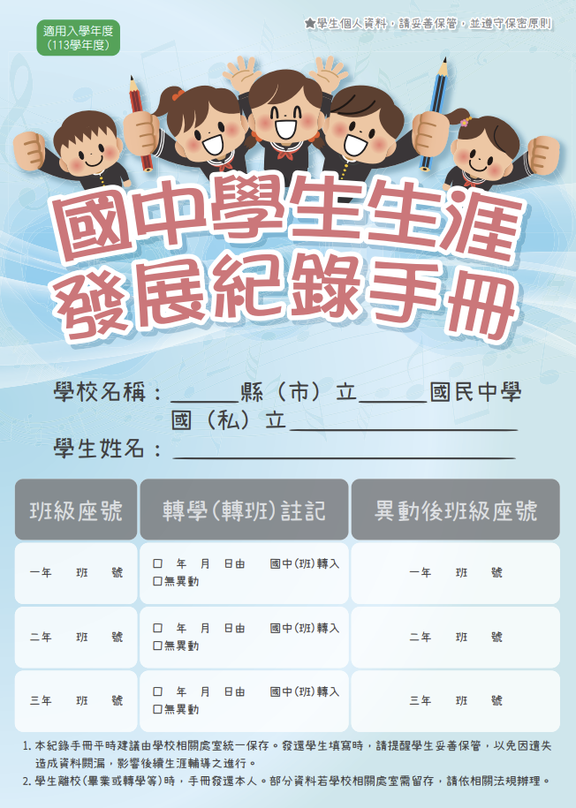
再次提醒七年級同學
本手冊遺失不會補發，如果遺失請自行下載檔案去影印店自費印製。
本手冊確實填寫完成，畢業升學才可以加6分，遺失沒有補就是0分。

Slide 3
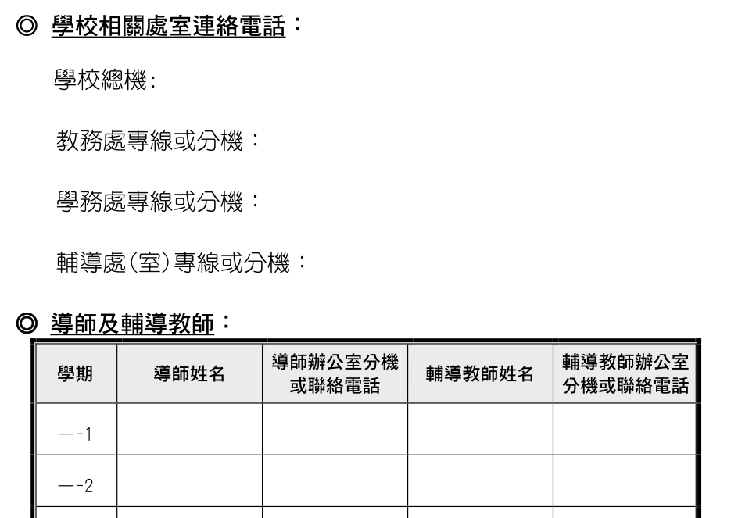

七下填寫要寫哪裡？
封面背面：
7226387
12
13
15
請詢問輔導老師後填寫

Slide 4
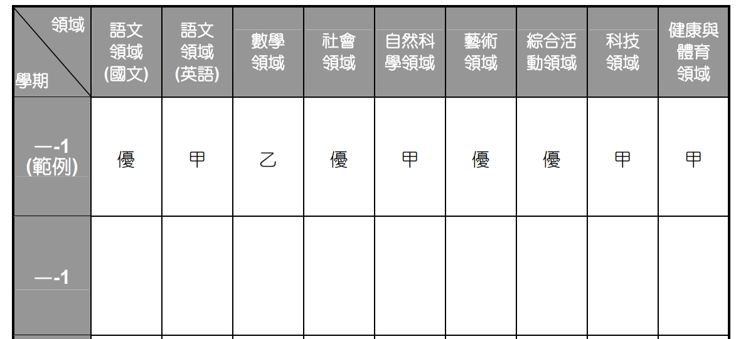
第7頁
填寫成績
七下填寫要寫哪裡？
成績填寫「五等第」也可以喔～

Slide 5
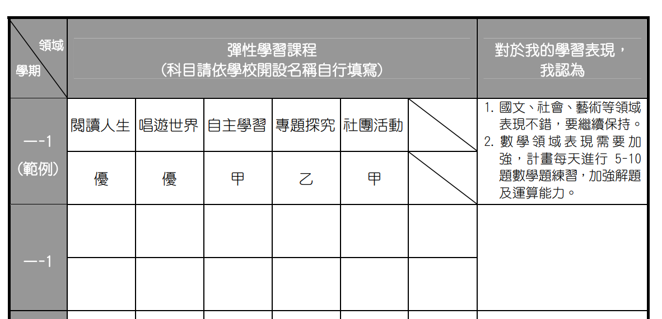
第8頁
填寫成績
七下填寫要寫哪裡？
統整性主題
社團
其他類課程

Slide 6
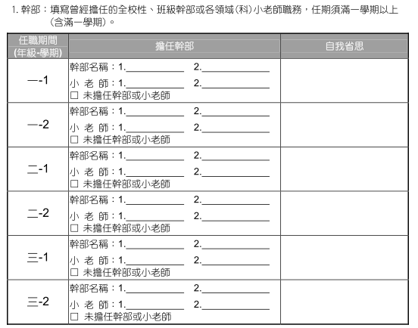




七下填寫要寫哪裡？
第11頁、幹部：

Slide 7
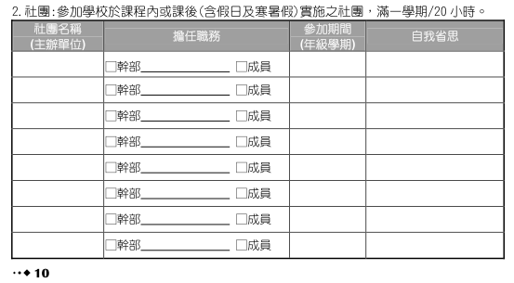




七下填寫要寫哪裡？
第11頁、社團：
輪調式（三個社團都寫，一學期寫兩格）
專業性社團寫一格

Slide 8
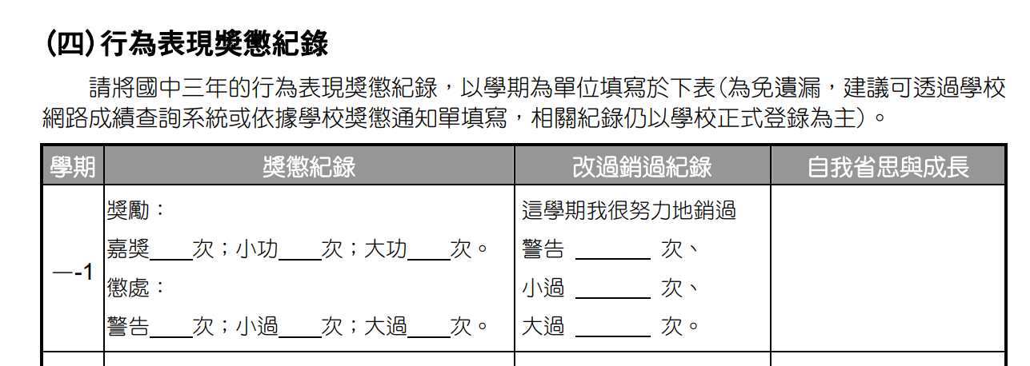


七下填寫要寫哪裡？
第13頁、獎懲紀錄：

Slide 9
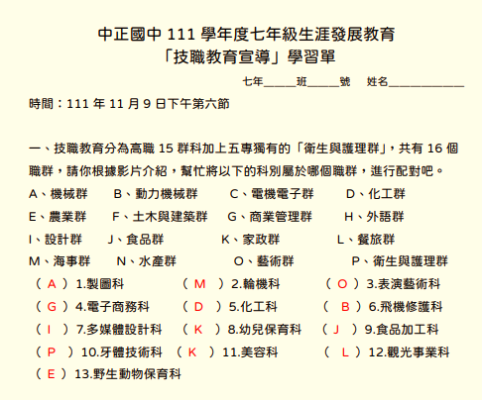
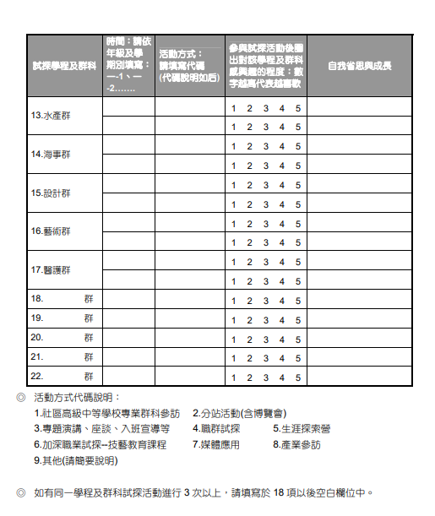
七下填寫要寫哪裡？
學習單浮貼
第15頁、：
同學請自行對答案喔～

Slide 10
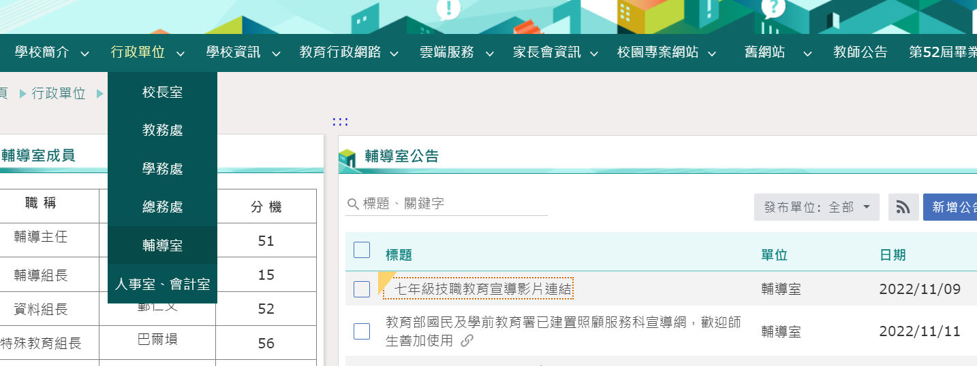
七下填寫要寫哪裡？
如果同學沒有學習單，或者全班都缺交（請轉頭看一下七上的輔導股長），請到輔導室資料組補拿學習單並補看影片。
影片連結在學校網頁
第15頁、：

Slide 11
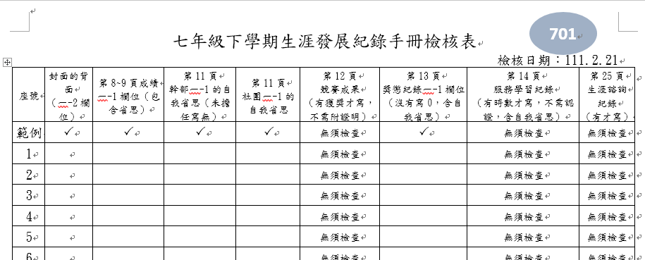
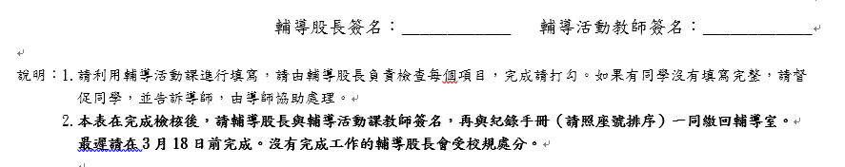
輔導股長注意看：
輔導股長確實檢查，完成才打勾
敷衍亂打勾者會被處分
檢核表
需要檢查的部分在這裡
檢查合格打v
3月7日
按照座號排

